Slide 1
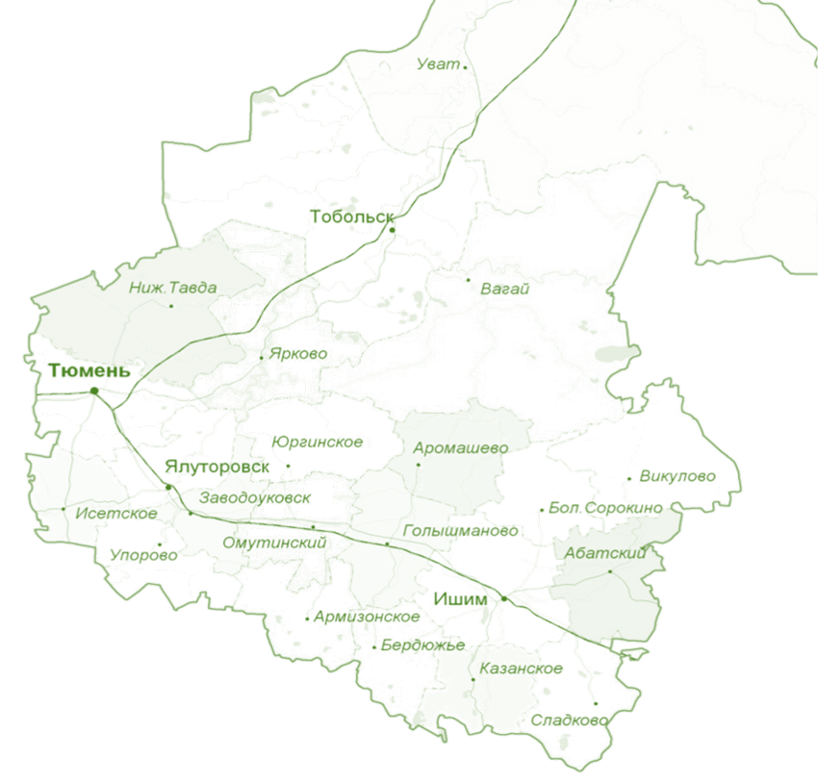
Единый методический день
работников сферы дополнительного образования Тюменской области
«Аттестация педагогических работников»
18.01.2024 год
ГАУ ДО ТО «ДТиС «Пионер»
Информационная карта
педагога-наставника и педагога-методиста
как элемент аттестации
Ссылка для подключения: https://pruffme.com/landing/u426197/tmp1704803820
Вопросы:
1. Структура информационной карты педагога-наставника и педагога-методиста в дополнительном образовании.
2. Нормативное регулирование системы наставничества и методической деятельности в рамках региональной системы научно-методического сопровождения.
Иванычева Татьяна Алексеевна
к.с.н. доцент, ст. преподаватель
Центра непрерывного повышения профессионального мастерства педагогических работников

Slide 2
Единый методический день
работников сферы дополнительного образования Тюменской области
«Аттестация педагогических работников»
18.01.2024 год
Приказ Министерства просвещения РФ от 24 марта 2023 г. № 196 "Об утверждении Порядка проведения аттестации» пункт 50, 51
Вопрос 1. Структура информационной карты аттестуемого
Информационная карта аттестуемого
педагога-наставника и педагога-методиста
дополнительного образования образовательного учреждения (учреждения образования)
pr_minprosv_24.03.2023_196.pdf (togirro.ru)
Постановление Правительства Тюменской области от 17 ноября 2023 № 758п «Об утверждении методики формирования фонда оплаты труда ..» пункт 5.10
https://togirro.ru/assets/files/2023/cnppm/post_prav_to_17.11.2023_758-p.pdf
Общие сведения об аттестуемом педагогическом работнике
1.1 | ФИО (полностью)
1.2 | Дата рождения
1.3. | Специальность по диплому
1.4 | Квалификация по диплому
1.5 | Уровень квалификации
1.6 | Общий стаж работы
1.7 | Педагогический стаж
1.8 | Стаж работы в занимаемой должности*
1.9 | Стаж работы при условии выполнения дополнительных обязанностей, связанных с наставнической деятельностью
1.10 | Стаж работы в данной образовательной организации
1.11 | Награды, звания
1.12 | Ученая степень
1.1 | ФИО (полностью)
1.2 | Дата рождения
1.3. | Специальность по диплому
1.4 | Квалификация по диплому
1.5 | Уровень квалификации
1.6 | Общий стаж работы
1.7 | Педагогический стаж
1.8 | Стаж работы в занимаемой должности*
1.9 | Стаж работы при условии выполнения дополнительных обязанностей, связанных с методической работой
1.10 | Стаж работы в данной образовательной организации
1.11 | Награды, звания
1.12 | Ученая степень
*В соответствии с Постановление Правительства РФ от 21.02.2022 г. №225 «Об утверждении номенклатуры должностей педагогических работников организаци1, осуществляющих образовательную деятельность, должностей руководителей образовательных организаций»

Slide 3
Единый методический день
работников сферы дополнительного образования Тюменской области
«Аттестация педагогических работников»
18.01.2024 год
Вопрос 1. Структура информационной карты аттестуемого
Информационная карта аттестуемого
педагога-наставника и педагога-методиста
дополнительного образования образовательного учреждения (учреждения образования)
2. Уровень квалификации аттестуемого педагогического работника
№ п/п | Показатели уровня квалификации | Информация об аттестуемом педагогическом работнике
2.1 | Наличие квалификационной категории по занимаемой должности (соответствие занимаемой должности, высшая квалификационная категория; дата присвоения квалификационной категории)
2.2 | Сведения о повышении квалификации (курсы повышения квалификации в межаттестационный период; место прохождения, тема курсов в области наставнической деятельности, включая ФГАОУ ДПО «Академия Минпросвещения России», даты, количество часов)
№ п/п | Показатели уровня квалификации | Информация об аттестуемом педагогическом работнике
2.1 | Наличие квалификационной категории по занимаемой должности (соответствие занимаемой должности, высшая квалификационная категория; дата присвоения квалификационной категории)
2.2 | Сведения о повышении квалификации (курсы повышения квалификации в межаттестационный период; место прохождения, тема курсов в области методической работы, включая ФГАОУ ДПО «Академия Минпросвещения России», даты, количество часов)
Академия Минпросвещения
Государственный университет просвещения
https://apkpro.ru/programmy/realizatsiya-sistemy-nastavnichestva-pedagogicheskikh-rabotnikov-v-obrazovatelnykh-organizatsiyakh_/
Реализация системы наставничества педагогических работников в образовательных организациях
Дата открытия записи: 27.02.2024
https://edu.mgou.ru/index.php
https://apkpro.ru/programmy/
https://education.apkpro.ru/courses

Slide 4
Единый методический день
работников сферы дополнительного образования Тюменской области
«Аттестация педагогических работников»
18.01.2024 год
Вопрос 1. Структура информационной карты аттестуемого
3.Уровень профессионализма аттестуемого педагогического работника
 |  | Уровень представления ( за последние 3-5 лет)
Критерии уровня профессионализма |  | учреждение | муниципальный | региональный | окружной, федеральный всероссийский, международный
3.1 | Работа в творческих, проектных, проблемных группах по вопросам в области наставнической деятельности (тематика мероприятия, временной период)
3.2. | Участие в экспериментальной (инновационной) деятельности в области наставничества (тема, результативность)
3.3. | Обобщение и распространение опыта наставничества в рамках профессионального сообщества: открытые занятия, мастер-классы, публикации*, выступления на семинарах, круглых столах, методических объединениях, курсах повышения квалификации и др. (год, тема, место проведения)
3.4. | Участие в профессиональных конкурсах в области наставнической деятельности (год, название, результат) наименование организации, выдавшей диплом (грамоту, благодарственное письмо и т.п.)
3.5. | Разработка авторских программ, методических пособий, дидактических и других методических продуктов в области наставнической деятельности аттестуемым (тема, соавторы, рецензенты, дата)
3.6. | Участие в составе жюри конкурсов, а также в качестве эксперта по аттестации педагогических работников отрасли в области наставнической деятельности (год, название конкурса, статус)
3.7. | Участие педагога в массовых мероприятиях, социально-значимых проектах, включая в области наставнической деятельности (год, название мероприятия, статус)
3.8 | Другое
3.1 | Работа в творческих, проектных, проблемных группах по вопросам по вопросам методического сопровождения в образовании, включая руководство разработкой программно-методического сопровождения образовательного процесса (тематика мероприятия, временной период)
3.2. | Участие в экспериментальной (инновационной) деятельности в области методической работы, в том числе методического сопровождения реализации инновационных образовательных программ и проектов в образовательной организации (тема, результативность)
3.3. | Обобщение и распространение опыта в области методической работы в рамках профессионального сообщества: открытые занятия, мастер-классы, публикации*, выступления на семинарах, круглых столах, методических объединениях, курсах повышения квалификации и др. (год, тема, место проведения)
3.4. | Участие в профессиональных конкурсах в области методической работы (год, название, результат) наименование организации, выдавшей диплом (грамоту, благодарственное письмо и т.п.)
3.5. | Разработка авторских программ, методических пособий, дидактических и других методических продуктов в области методической работы аттестуемым (тема, соавторы, рецензенты, дата)
3.6. | Участие в составе жюри конкурсов, а также в качестве эксперта по аттестации педагогических работников отрасли в области методической работы (год, название конкурса, статус)
3.7. | Участие педагога в массовых мероприятиях, социально-значимых проектах, включая тематику методической работы (год, название мероприятия, статус)
* Указать адрес (ресурс) публикации, № сертификата

Slide 5
Единый методический день
работников сферы дополнительного образования Тюменской области
«Аттестация педагогических работников»
18.01.2024 год
Вопрос 1. Структура информационной карты аттестуемого
Продуктивность (результативность) деятельности аттестуемого педагогического работника
Межаттестационный период (3-5 лет)
учебный год 20__ - 20__ |  | учебный год 20__ - 20__ |  | учебный год 20__ - 20__ |  | учебный год 20__ - 20__
начало года | конец года | начало года | конец года | начало года | конец года | начало года | конец года
4.1.1 | Руководство практической подготовкой студентов, обучающихся по образовательным программам среднего профессионального образования и (или) образовательным программам высшего образования
 | Количество обучающихся: студентов-наставляемых
4.1.2 | Количество наставляемых педагогических работников в образовательной организации дополнительного образования
 | Наличие сопровождения профессионального развития, наставляемого в организации дополнительного образования:
 | -Персонализированная программа наставляемого педагога (публикуется после завершения) *
 | -Индивидуальный образовательный маршрут наставляемого педагога (ИОМ)*
4.1.3 | Комплектование и сохранность обучающихся (воспитанников) наставляемого педагога Направление деятельности (название кружков, секций, студий)
 | -Количество обучающихся (воспитанников) наставляемого педагога, чел-к.
 | -Общая успеваемость обучающихся (воспитанников) наставляемого педагога, %
 | -Качественная успеваемость обучающихся (воспитанников) наставляемого педагога, %
4.1.4 | Доля обучающихся, воспитанников наставляемого педагога, освоивших образовательную программу по преподаваемому учебному профилю (курсу) или программу внеурочной деятельности (% от количества учащихся обучающихся у данного педагога)
4.1.5 | Степень удовлетворенности родителей качеством образования детей наставляемого педагога (доля родителей, удовлетворенных качеством образования, в %)
4.1 | Руководство методическим объединением педагогических работников организации дополнительного образования и/или активного участия в методической работе организации (направление, кол-во педагогов, мероприятия)
4.2. | Руководство разработкой программно-методического сопровождения образовательного процесса, в том числе методического сопровождения реализации инновационных образовательных программ и проектов в организации дополнительного образования (тема, соавторы, рецензенты, дата и уровень утверждения)
4.3 | Участие в методической поддержке (сопровождении) педагогических работников организации дополнительного образования, направленной на их профессиональное развитие, преодоление профессиональных дефицитов:
4.3.1 | Методическое сопровождение профессионального развития педагогов: доля педагогических работников, охваченных индивидуальными образовательными маршрутами (ИОМ) (ФИО)* (количество педагогов, % от общего количества педагогов)
4.3.2 | Наличие банка практик* (по посткурсовому и межкурсовому сопровождению, по практике успешных занятий по направлениям, предметам) (название кружков, секций, студий)
4.3.3 | Проведенные открытые занятия, мастер-классы, выступления на семинарах, круглых столах, методических объединениях, курсах повышения квалификации, мероприятия по трансляции (например, вебинары, ВКС) и публикации* (год, тема, категория участников, место проведения)
*Указать адрес (ресурс) публикации

Slide 6
Единый методический день
работников сферы дополнительного образования Тюменской области
«Аттестация педагогических работников»
18.01.2024 год
Вопрос 1. Структура информационной карты аттестуемого
Продуктивность (результативность) деятельности аттестуемого педагогического работника (продолжение)
Уровень представления, результат (за последние 3-5 лет)
Учреждение | Муниципальный | Региональный | Федеральный, всероссийский, международный
4.2. | Достижения обучающихся (воспитанников) ** наставляемого педагога (коллективные, индивидуальные)
4.2.1 | Участие в конкурсах, конференциях, фестивалях, концертах и др. (год, название мероприятия, Ф.И.О. участников-обучающихся (воспитанников), результат) наставляемого педагога
4.2.2 | Содействие в подготовке педагогических работников - наставляемых, в том числе из числа молодых специалистов, к участию в конкурсах профессионального (педагогического) мастерства (год, название мероприятия, Ф.И.О. участника, результат)
4.2.3 | Распространение авторских подходов и методических разработок в области наставнической деятельности в образовательной организации*(год, название мероприятия, результат)
4.3. | Другое (указать)
4.4 | Методическая поддержка педагогических работников организации дополнительного образования при подготовке к участию в профессиональных конкурсах (год, название мероприятия, Ф.И.О. участника, результат, наименование организации, выдавшей диплом (грамоту, благодарственное письмо и т.п.)
4.5 | Передача опыта по применению в организации дополнительного образования авторских учебных и (или) учебно-методических разработок (в том числе цифровые)* (год, название мероприятия, результат)
4.6 | Другое (указать)
*Указать адрес (ресурс) публикации
** Указать достижения, к которым педагог имеет непосредственное отношение

Slide 7
Единый методический день
работников сферы дополнительного образования Тюменской области
«Аттестация педагогических работников»
18.01.2024 год
Вопрос 2.Нормативное регулирование системы наставничества и методической деятельности
в рамках региональной системы научно-методического сопровождения педагогических работников (РС НМС)
Распоряжение Министерства просвещения Российской Федерации от 16 декабря 2020 г. № Р-174 «Об утверждении Концепции создания единой федеральной системы научно-методического сопровождения педагогических работников и управленческих кадров»
Распоряжение Министерства просвещения Российской Федерации от 15 декабря 2022 г. № Р-303 «О внесении изменений в Концепцию создания единой федеральной системы научно-методического сопровождения педагогических работников и управленческих кадров» (утв. распоряжением Министерства просвещения Российской Федерации от 16 декабря 2020 г. № Р-174) https://togirro.ru/assets/files/2023/cnppm/kontsieptsiia_efs_p-303_15.12.2022.pdf
Положение о РС НМС Тюменской области и
«Комплекс мер («дорожная карта») …»
от 08.06.2023 г. №606/ОД
https://togirro.ru/assets/files/2023/cnppm/polozhenie_rumo_to_2023.pdf
Положение по реализации системы наставничества Тюменской области https://togirro.ru/assets/files/2022/cnppmpr/prikaz_26.03.2022.185-od.pdf
Единая региональная информационная база наставников
Распоряжение по утверждению целевой модели наставничества РФ https://togirro.ru/assets/files/2021/cnppmpr_tyumen/celevaya_model_25.12.2019_p-145.pdf
Информационный ресурс для сопровождения наставничества педагогических работников в образовательных организациях (отдельный сайт (раздел на сайте)
Наличие в открытом доступе базы лучших региональных практик наставничества
Наличие наставнических пар, сформированных и взаимодействующих на основе регионального сетевого (цифрового) ресурса
Нормативные правовые акты, регулирующие методическую деятельность РФ
ТОГИРРО | ФЕДЕРАЛЬНЫЕ (togirro.ru)
Проект Положения о сетевом взаимодействии субъектов региональной системы научно-методического сопровождения педагогических работников и управленческих кадров Тюменской области (2023)
https://togirro.ru/assets/files/2023/cnppm/proekt_set_vzaimodeistvie_2023.pdf
Проект Положения об индивидуальном образовательном маршруте (ИОМ) развития профессиональной компетентности педагогов общеобразовательных организаций Тюменской области (2023/2024)
https://togirro.ru/assets/files/2023/cnppm/proekt_polozheniya_iom_2023.pdf

Slide 8
Единый методический день
работников сферы дополнительного образования Тюменской области
«Аттестация педагогических работников»
18.01.2024 год
Календарь совместных событий субъектов РС НМС в Тюменской области
Календарь совместных событий субъектов РС НМС в Тюменской области - Google Таблицы
Межрегиональная конференция 25.01.2024
«Наставничество, мастерство, карьера»
с целью обмена эффективными практиками реализации реверсивного наставничества в рамках развития региональной системы научно-методического сопровождения региона
ЦИФРОВАЯ ГАЛЕРЕЯ ЛУЧШИХ ПЕДАГОГОВ И НАСТАВНИКОВ
ТОГИРРО | ЦИФРОВАЯ ГАЛЕРЕЯ ЛУЧШИХ ПЕДАГОГОВ И НАСТАВНИКОВ (togirro.ru)

Slide 9
Иванычева Татьяна Алексеевна
к.с.н. доцент
старший преподаватель
Центра непрерывного повышения профессионального мастерства педагогических работников
(ЦНППМ ПР)
ГАОУ ТО ДПО «ТОГИРРО»
Сертифицированный Федеральный эксперт качества профессионального образования РФ
Почетный работник высшего профессионального образования РФ,
Профессор РАЕ,
DOCTOR OF SCIENCE, HONORIS CAUSA
Иванычева Татьяна Алексеевна - Известные ученые (famous-scientists.ru)
Член Гильдии Экспертов Профессионального образования РФ
Член Российского Общества Социологов (РОС)
Член Международного научного сообщества - European Academy of Natural History
Член Ассоциации руководителей образовательных организаций РФ
Член Совета методистов РФ
Основатель научного направления
«Развитие региональной системы подготовки кадров среднего профессионального образования на основе стратегии модернизации образовательного пространства»
https://famous-scientists.ru/direction/view/440
8-912-929-04-39
Электронная почта ivanicheva_ta@mail.ru
Контакты: Центр непрерывного повышения профессионального мастерства педагогических работников образования (ЦНППМ ПР):
Тюменский образовательный округ:
г.Тюмень, ул. Малыгина 73а, 8(3452)685729, Кускова Марина Валентиновна, адрес электронной почты: mp_center_tyumen@togirro.ru
ВК https://vk.com/cnppmpr_72 Instagram @cnppmpr_72
Тобольский образовательный округ:
г. Тобольск, ул. Знаменского, 58, 4-й этаж, 8(3456)234-587, Полякова Светлана Васильевна, адрес электронной почты: mp_center_tob@togirro.ru
ВК (Тобольск) https://vk.com/club191152161
Ишимский образовательный округ:
г. Ишим, пл. Соборная, 2, 8 (34551)231-10, Менг Оксана Васильевна, адрес электронной почты: mp_center_ishim@togirro.ru
ВК (Ишим) https://vk.com/club190083585

